Slide 1



Bydgoski Grant Ekologiczny
Zespół Szkół Gastronomiczno-Hotelarskich w Bydgoszczy
„ List w butelce wysyłam,
Czyste powietrze otrzymam”

Slide 2
Temat: Razem dla czystego powietrza.
Głównym celem tego projektu edukacyjnego było zwiększenie świadomości uczniów na temat zanieczyszczenia powietrza w mieście, określenia przyczyn i skutków tego zjawiska oraz podjęcie działań na rzecz poprawy jakości powietrza wokół nas.

Slide 3
Bydgoski Grant Ekologiczny 2021
Aby zrealizować wyżej założone cele do dziesięciu bydgoskich zawodowych szkół średnich wysłany został list drogą email. List zawierał scenariusz zajęć o Smogu, Kartę Monitoringu Jakości Powietrza oraz Tabelę Dobrych Praktyk.
Szkoły zostały też poproszone o wspólne napisanie Bajki o Kopciuchu, przeznaczonej dla najmłodszych dzieci z przedszkoli bydgoskich.

Slide 4
Projekt edukacyjny o zasięgu miejskim Działania:
„ Wiem czym oddycham” na podstawie wskazanych stron www uczniowie dokonywali pomiaru jakości powietrza w Bydgoszczy- Karta monitoringu jakości powietrza

Slide 5
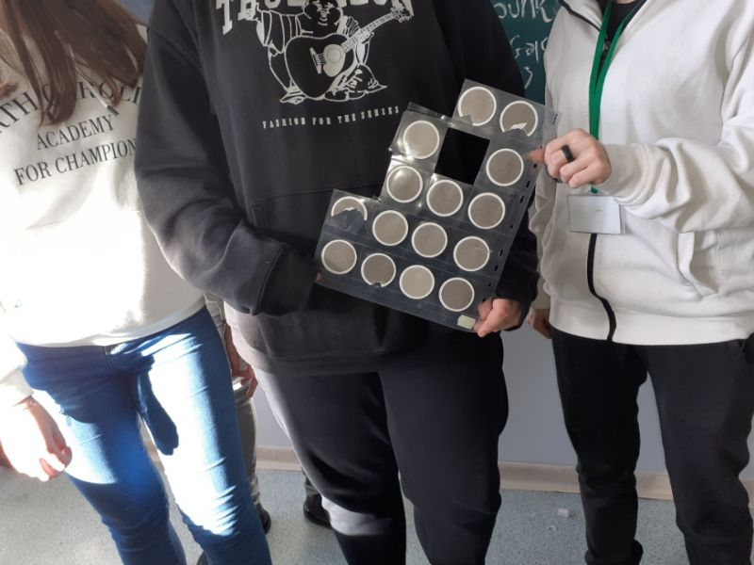
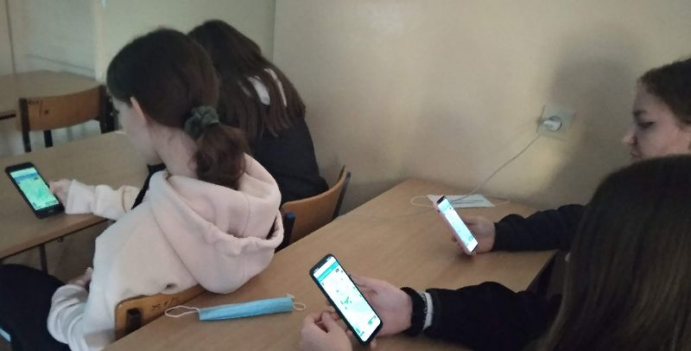
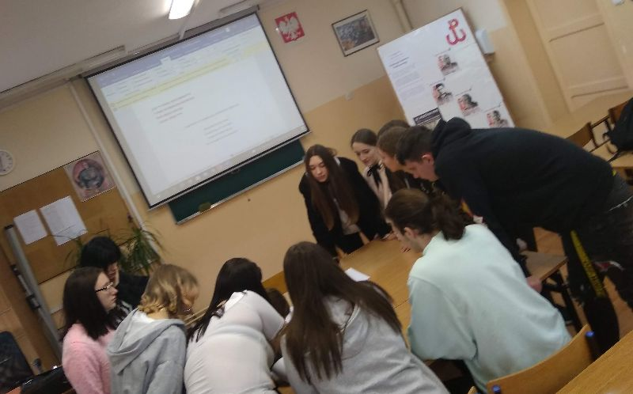
Realizacja scenariusza o Smogu:

Slide 6
Dobre praktyki na rzecz czystego powietrza
Korzystam z komunikacji miejskiej
skręcam grzejniki
przychodzę pieszo do szkoły lub przyjeżdżam rowerem
Zachęcam bliskich i znajomych do stosowania dobrych praktyk. Informuję ich o dobrych stronach i wymiernych korzyściach takich działań.
Używaj opakowań wielorazowego użytku
Jeśli jedziesz autem do pracy/szkoły nie jedź sam!!! Wstawaj rano i korzystaj z dłuższego dnia.
kupować ekologiczne produkty, aby ograniczyć produkcje plastikowych opakowań
Zamieniamy samochód na rower.
Korzystamy ze źródeł odnawialnych energii elektrycznej ogniwa fotowoltaiczne.
Nauka jazdy na samochodach hybrydowych
i elektrycznych
Jeśli jedziesz autem do pracy/szkoły nie jedź sam!!! Wstawaj rano i korzystaj z dłuższego dnia.

Slide 7
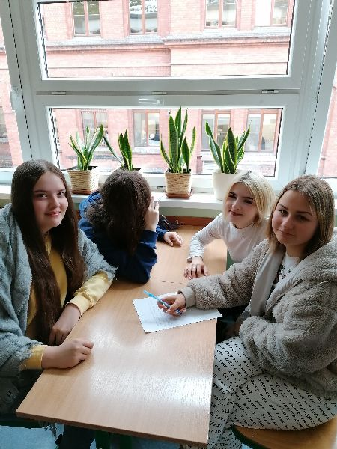
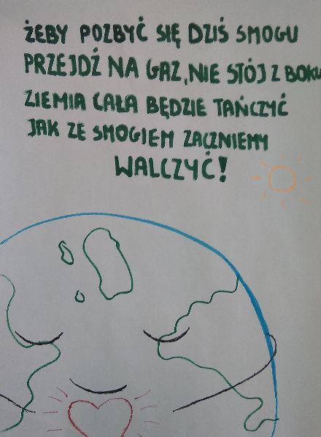
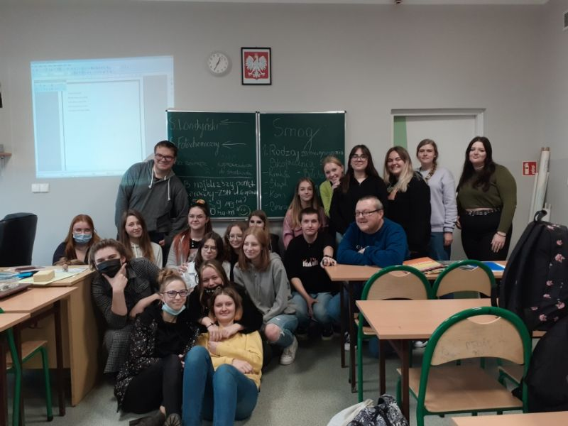
Bajka o Kopciuchu- wspólne tworzenie bajki skierowanej do najmłodszych

Slide 8
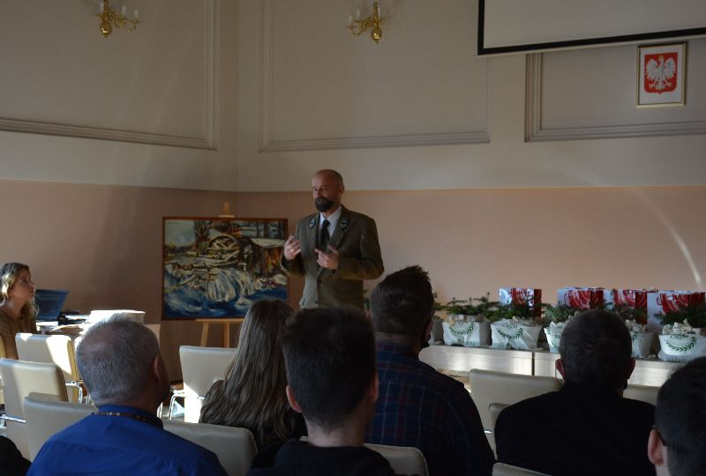
29.10.2021 w Zespole Szkół Gastronomiczno-Hotelarskich w Bydgoszczy odbyła się uroczysta gala podsumowująca realizację Bydgoskiego Grantu Ekologicznego
„ List w butelce wysyłam, Czyste powietrze otrzymam.”
Podczas uroczystości wykład na temat znaczenia drzew w środowisku miejskim wygłosił Pan Jarosław Chłąd z Nadleśnictwa Bydgoszcz.
Następnie dzięki wielkiemu wsparciu firmy Immergas, zostały rozdane nagrody i dyplomy za włączenie się w zadania grantowe. Każda szkoła biorąca udział w projekcie otrzymała zestaw sadzonek lip, dębów, jodeł i jarzębiny do posadzenia na terenie przyszkolnym.

Slide 9
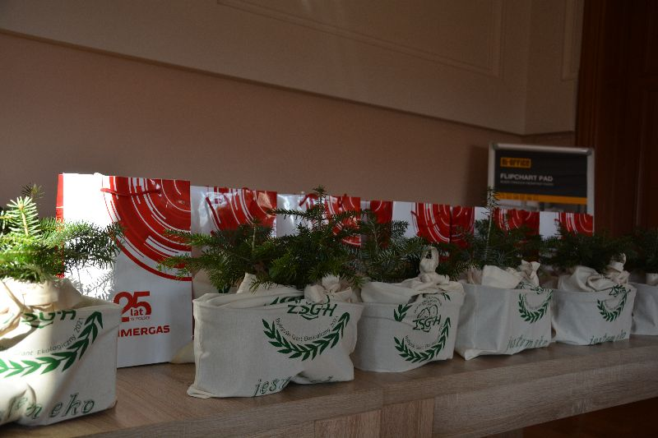
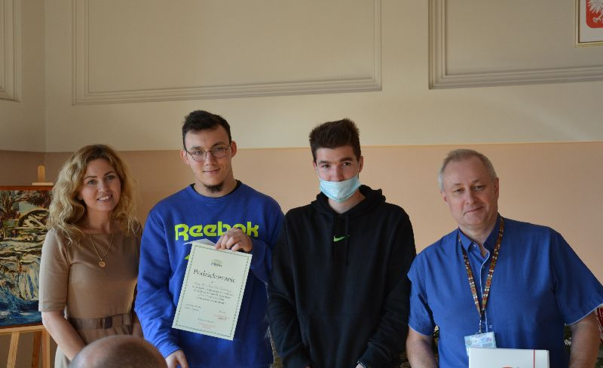
Bydgoski grant ekologiczny 2021

Slide 10
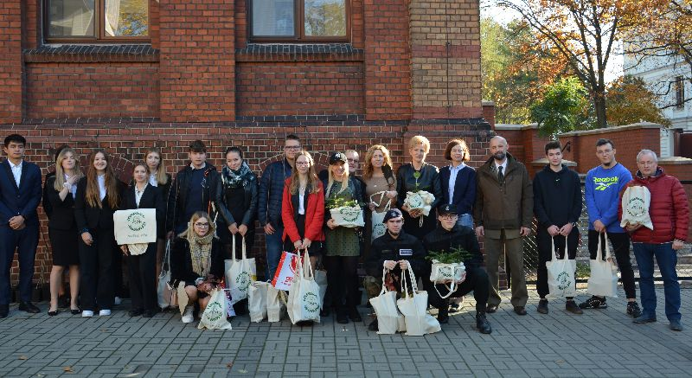
Bydgoski Grant Ekologiczny 2021

